Slide 1

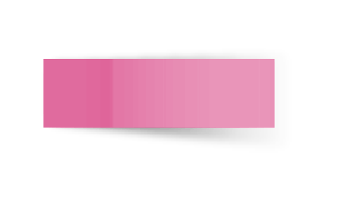
Primera Clase

Slide 2
PREÉNFASIS
FRAMING
El preénfasis se refiere al proceso designado para aumentar, con una banda de frecuencias, la magnitud de algunas frecuencias (en general más altas) en comparación con la magnitud de otras frecuencias (en general más bajas) para mejorar la relación señal-ruido bajando las frecuencias durante la reproducción.
El proceso de segmentación de las muestras de voz, obtenidas de conversión analógica a digital (ADC) en un marco pequeño (En un frame) con la longitud dentro del rango de 20 a 40 milisegundos.
La voz la señal se divide en tramas de N muestras. Los frames adyacentes estando separados por M (M<N).
Los valores típicos utilizados son M = 100y N= 256.

Slide 3
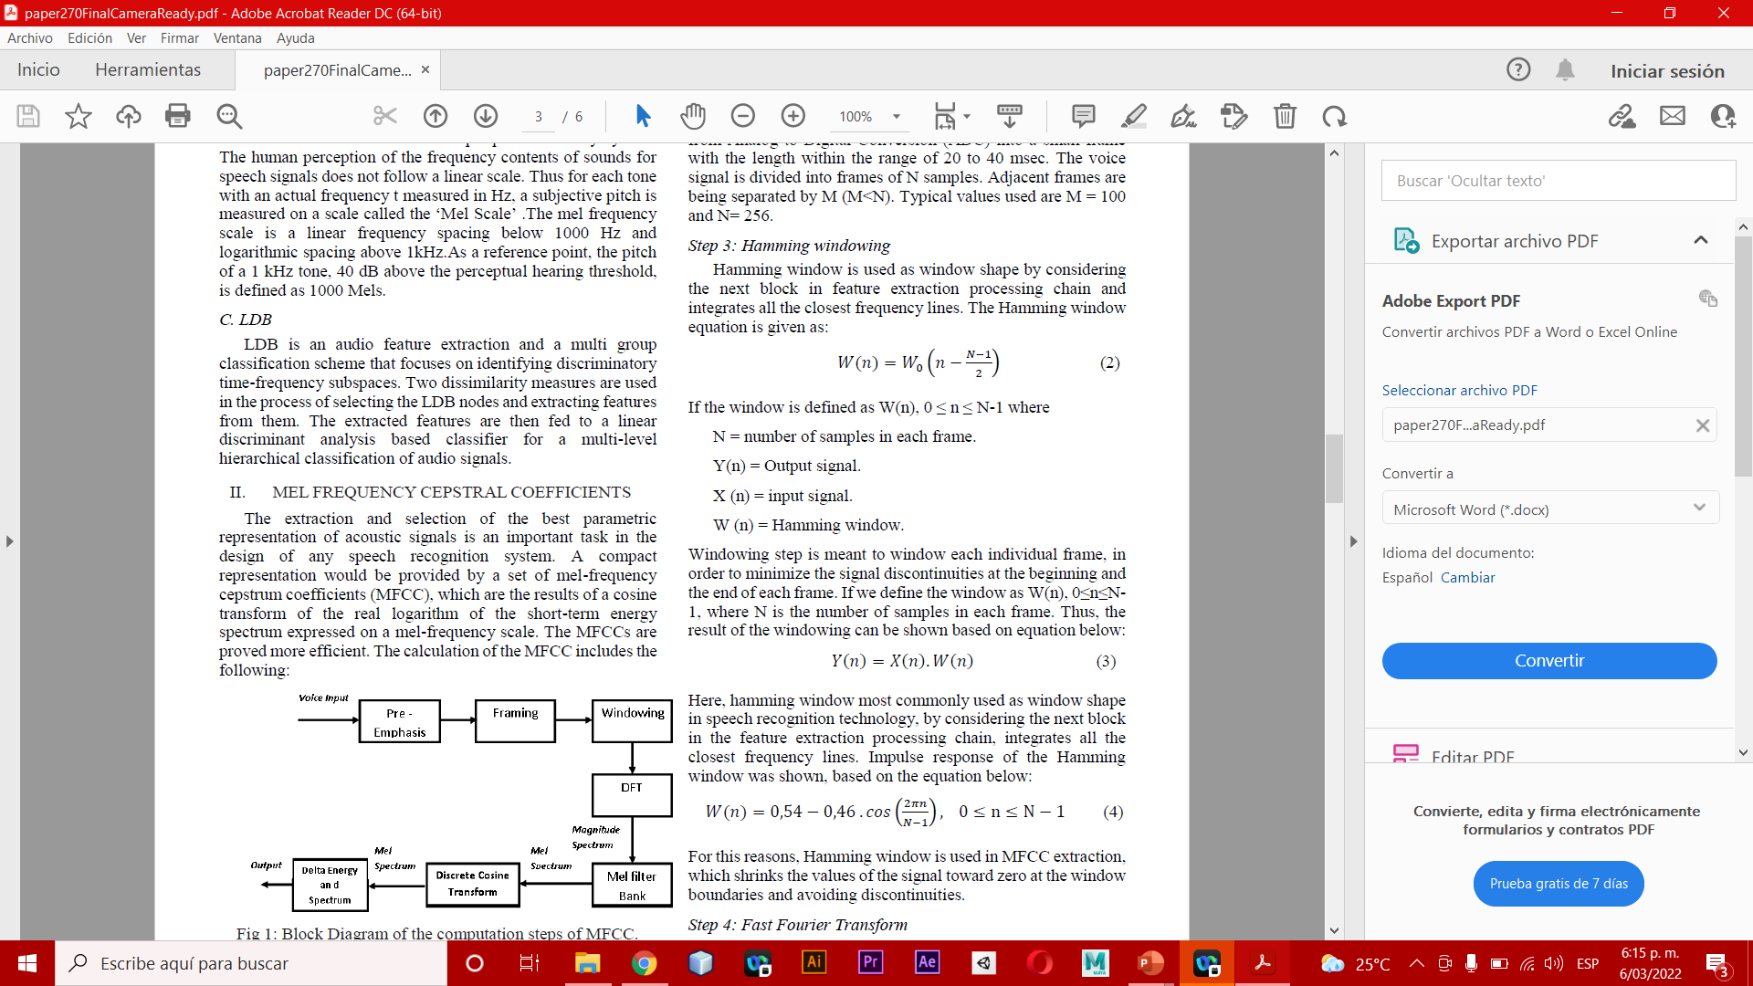
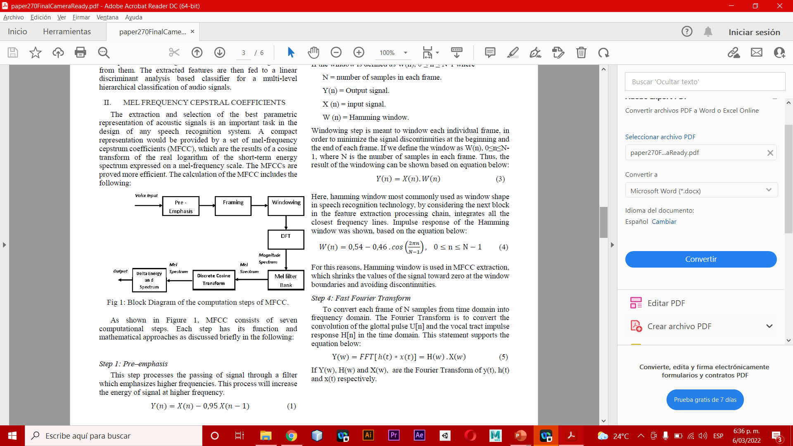

HAMMING WINDOW
La ventana Hamming, más utilizada como forma de ventana en la tecnología de reconocimiento del habla al considerar el siguiente bloque de la cadena de procesamiento de extracción de características, integra todas las líneas de frecuencia más cercanas.
La respuesta al impulso de la ventana Hamming se muestra en la siguiente ecuación:
La ventana Hamming se utiliza como forma de ventana teniendo en cuenta
el siguiente bloque en la cadena de procesamiento de extracción de características e integra todas las líneas de frecuencia más cercanas.
La ecuación de la ventana Hamming es la siguiente:
Por este motivo, en la extracción de MFCC se utiliza la ventana Hamming, que reduce los valores de la señal hacia cero en los límites de la ventana y evita las discontinuidades.
El paso de la ventana está destinado a acotar cada fotograma individual, con el fin de minimizar las discontinuidades de la señal al principio y al principio y al final de cada fotograma.
Si definimos la ventana como W(n), 0≤n≤N1, donde N es el número de muestras en cada cuadro. Así, el
resultado de la ventana se puede mostrar en base a la ecuación siguiente:

Slide 4
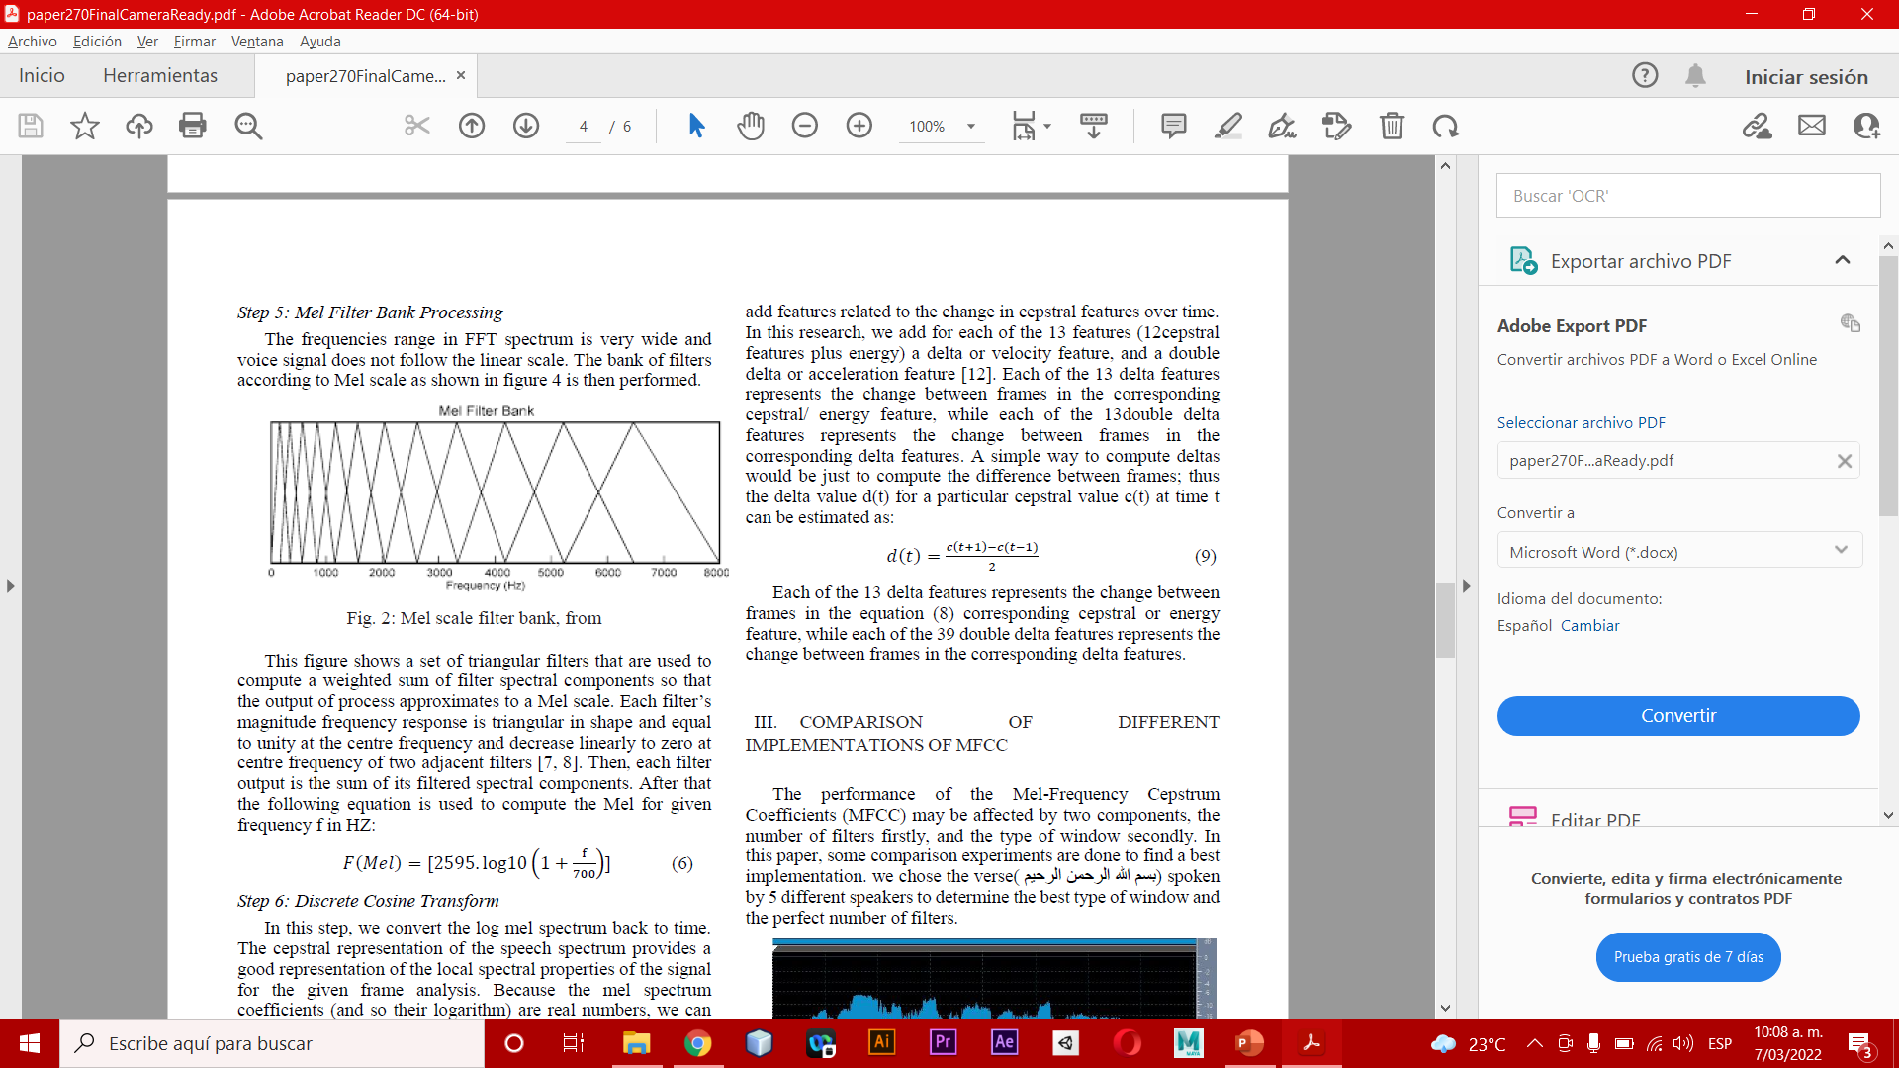
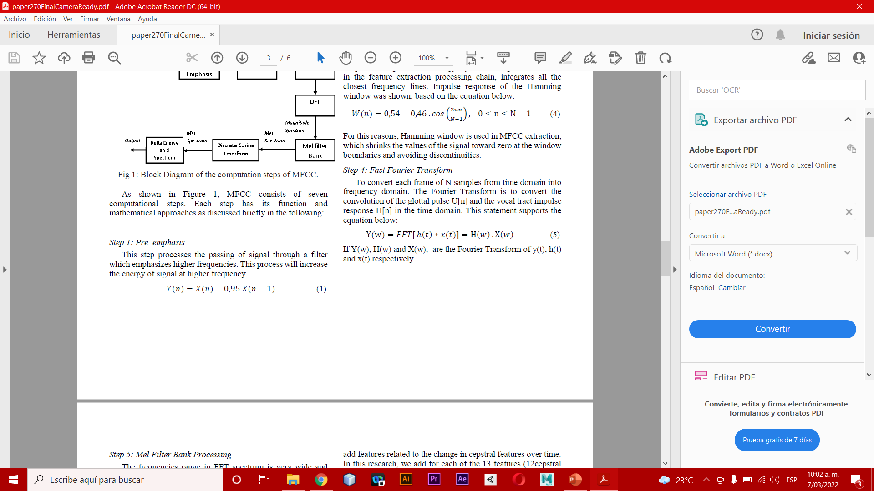
TRANSFORMADA RÁPIDA DE FOURIER
PROCESAMIENTO DEL BANCO DE FILTROS MEL
Se usa para convertir cada fotograma de N muestras del dominio del tiempo al dominio de la frecuencia.
La transformada de Fourier sirve para convertir la convolución del impulso glótico U[n] y la respuesta al impulso del tracto vocal H[n] en el dominio del tiempo. Esta afirmación apoya la ecuación siguiente:
El rango de frecuencias en el espectro FFT es muy amplio y la señal de voz no sigue la escala lineal. A continuación, se realiza el banco de filtros según la escala de Mel, como se muestra en la figura 4.
Si Y(w), H(w) y X(w), son la Transformada de Fourier de y(t), h(t) y x(t) respectivamente.

Slide 5
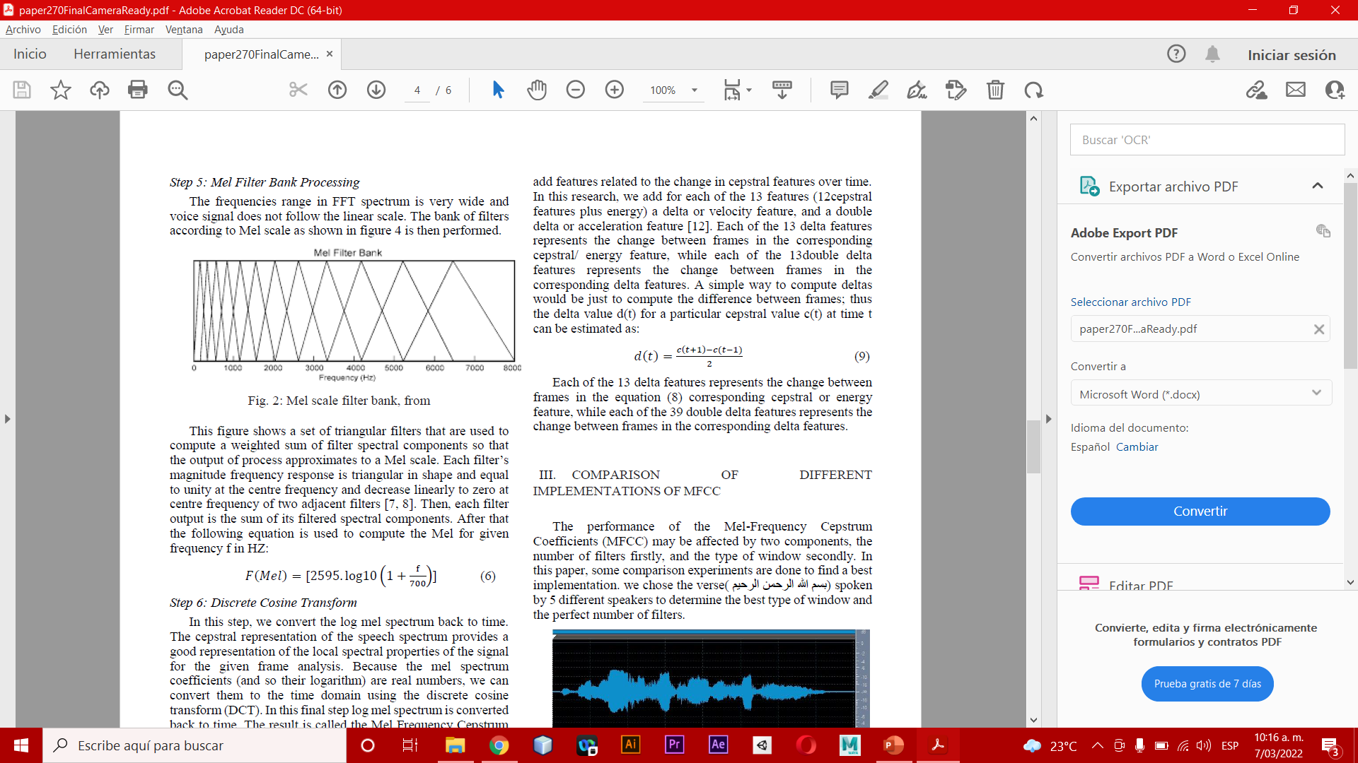
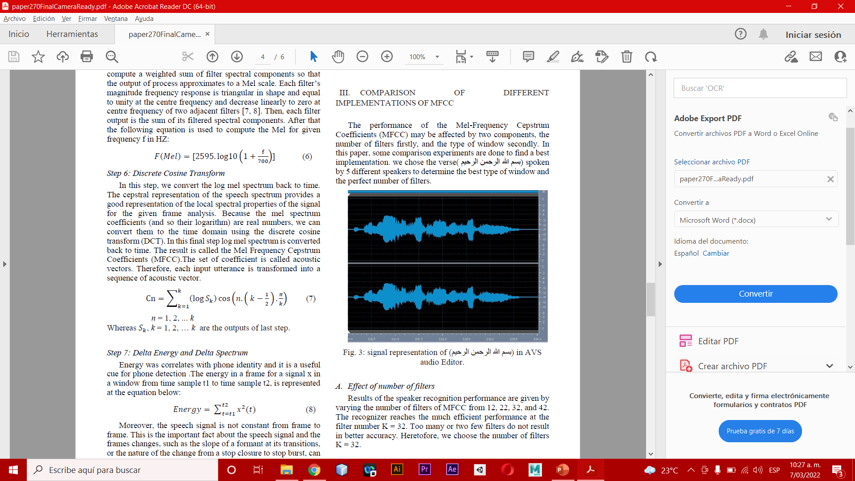
TRANSFORMADA DISCRETA DEL COSENO
Esta figura muestra un conjunto de filtros triangulares que se utilizan para calcular una suma ponderada de los componentes espectrales del filtro, de modo que la salida del proceso se aproxima a una escala de Mel.
La respuesta en frecuencia de la magnitud de cada filtro tiene forma triangular y es igual a la unidad en la frecuencia central y disminuye linealmente a cero en la frecuencia central de dos filtros adyacentes [7, 8].
Entonces, la salida de cada filtro es la suma de sus componentes espectrales filtrados. A continuación, se utiliza la siguiente ecuación para calcular el Mel para una frecuencia f dada en HZ:
En este paso, convertimos el logaritmo del espectro de Mel de nuevo en tiempo. La representación cepstral del espectro del habla proporciona una buena representación de las propiedades espectrales locales de la señal para el análisis de la trama dada.
Dado que los coeficientes del espectro Mel (y por tanto su logaritmo) son números reales, podemos convertirlos al dominio del tiempo mediante la transformada coseno discreta (DCT). En este último paso, el logaritmo del espectro de Mel se convierte de nuevo en tiempo.
El resultado se denomina coeficientes de frecuencia mel (MFCC) y el conjunto de coeficientes se denomina vectores acústicos. Por lo tanto, cada expresión de entrada se transforma en una secuencia de vectores acústicos.

Slide 6
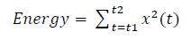
En esta investigación, añadimos para cada una de las 13 características (12 características cepstrales más la energía) una característica delta o de velocidad, y una característica doble delta o de aceleración [12].
DELTA ENERGY Y DELTA SPECTRUM
La energía se correlaciona con la identidad del teléfono y es una pista útil para la detección del teléfono. La energía en un fotograma para una señal x en una ventana desde la muestra de tiempo t1 hasta la muestra de tiempo t2, se representa en la ecuación siguiente:
Cada una de las 13 características delta representa el cambio entre fotogramas en la característica cepstral/energética correspondiente, mientras que cada una de las 13 características delta doble representa el cambio entre fotogramas en las características delta correspondientes. Una forma sencilla de calcular los deltas sería simplemente calcular la diferencia entre fotogramas; así, el valor delta d(t) para un valor cepstral particular c(t) en el tiempo t puede estimarse como:
Además, la señal del habla no es constante de un fotograma a otro. Este es el hecho importante de la señal del habla y los cambios de los fotogramas, como la pendiente de un formante en sus transiciones, o la naturaleza del cambio de un cierre de parada a una ráfaga de parada, pueden proporcionar una pista útil para la identidad del teléfono.
Cada una de las 13 características delta representa el cambio entre fotogramas en la característica cepstral o de energía correspondiente de la ecuación (8), mientras que cada una de las 39 características delta dobles representa el cambio entre fotogramas en las características delta correspondientes.
Por esta razón, también añadimos características relacionadas con el cambio de las características cepstrales a lo largo del tiempo.

Slide 7

Definiciones personales

Slide 8
Coeficientes Cepstrales
Los Coeficientes Cepstrales en la Escala de Mel (MFCC) representan la amplitud del espectro del habla de manera compacta, esto los ha vuelto la técnica de extracción de características más usada en reconocimiento del habla

Slide 9
Framing
Preénfasis
El preénfasis se refiere al proceso designado para aumentar, con una banda de frecuencias, la magnitud de algunas frecuencias (en general más altas) en comparación con la magnitud de otras frecuencias (en general más bajas) para mejorar la relación señal-ruido bajando las frecuencias durante la reproducción.
Se aplica a toda la señal para conocer sus características. También puede hacer por pedazos.
El proceso de segmentación de las muestras de voz, obtenidas de conversión analógica a digital (ADC) en un marco pequeño (En un frame) con la longitud dentro del rango de 20 a 40 milisegundos.
La voz la señal se divide en tramas de N muestras. Los frames adyacentes estando separados por M (M<N).
Los valores típicos utilizados son M = 100y N= 256.

Slide 10
Framing
Preénfasis apuntes
¿Por qué usar overlapping?
Es juntar un extremo del frame encima del extremo del siguiente frame. Se hace para compensar la disminución y valores importantes sufrida en los extremos al aplicar alguna función ventana como las que se explican en la siguiente sección.
¿Por qué usar padding?
Rellenar la diferencia que se genera por el tamaño de los frames, la señal y el solapamiento. (pregunta con que se rellena este espacio - Se rellena con ceros)
El preénfasis se hace por medio de un filtro paso de altas frecuencias.
Busca equilibrar el espectro, mediante el aumento de la magnitud de algunas frecuencias. Normalmente la voz humana trae frecuencias bajas. En las altas frecuencias vienen mas características. (En otras palabras se busca enfatizar en las frecuencias altas de una señal).
Se busca mejorar la relación señal-ruido bajando las frecuencias durante la reproducción.
El proceso de segmentación de las muestras de voz, obtenidas de conversión analógica a digital (ADC) en un marco pequeño (En un frame) con la longitud dentro del rango de 20 a 40 milisegundos.
La voz la señal se divide en tramas de N muestras. Los frames adyacentes estando separados por M (M<N).
Los valores típicos utilizados son M = 100y N= 256.

Slide 11
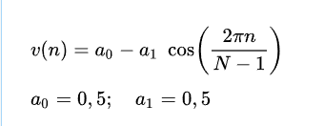
Transformada de Fourier
Ventana de Hamming
.
Los algoritmos FFT se utilizan habitualmente para calcular DFTs. El término "FFT" muchas veces se utiliza en lugar de "DFT" en lenguaje coloquial.
Sin embargo Formalmente, hay una diferencia clara: "DFT" hace alusión a una transformación o función matemática, independientemente de cómo se calcule, mientras que "FFT" se refiere a una familia específica de algoritmos para calcular DFTs.
El FFT sólo es adecuado para señales periódicas.
La sección de la señal muestreada debe contener un número entero de períodos.
La transformada rápida de Fourier sirve para convertir la convolución (una versión trasladada e invertida de ) del impulso glótico U[n] y la respuesta al impulso del tracto vocal H[n] en el dominio del tiempo.
FFT y DFT
El paso de la ventana está destinado a establecer el limite de cada fotograma individual, con el fin de minimizar las discontinuidades de la señal al principio y al final de cada fotograma.
Descompone una señal en sus componentes espectrales individuales y así proporciona información sobre su composición. (señales senoidales y cosenoidales)

Slide 12
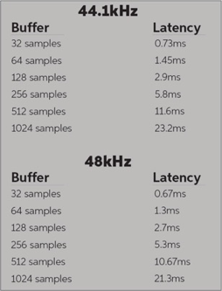
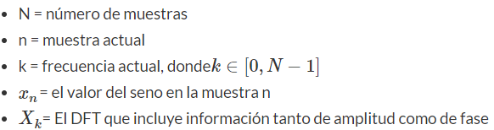
Que es NN-POINT FFFT
.
Es un función que se aplica a cada Frame para calcular el espectro de frecuencias (un rango de frecuencias).
También se denomina Transformación de Fourier en Tiempo Corto (STFT).
Hay que tener en cuenta que :
N es normalmente tiene los valores de 256 o 512, NFFT = 512;
Estos valores se deben al tamaño del Buffer. El tamaño del búfer es la cantidad de muestras (que corresponde a la cantidad de tiempo) que le toma a su computadora procesar cualquier señal de audio entrante. Un tamaño de búfer más alto dará como resultado una mayor latencia (retraso) y cuanto más alto se establezca (número más grande), más notorio será. Eso significa que si establece el tamaño del búfer más bajo (número más pequeño), el procesamiento tomará menos tiempo y la latencia (retraso que escucha) disminuirá, haciéndolo menos perceptible.

Slide 13
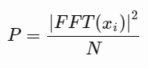
Espectro de potencia
.
Busca mostrar la potencia de la señal a lo largo del espectro de frecuencias.(un rango de frecuencias). Muestra la energía de las frecuencias en una señal.
Básicamente serviría para extraer características de la señal
ABRIR
https://haythamfayek.com/2016/04/21/speech-processing-for-machine-learning.html

Slide 14
Procesamiento del banco de filtros Mel(Texto)
Escala de Mel
La escala Mel es una transformación logarítmica de la frecuencia de una señal. La idea central de esta transformación es que los sonidos a la misma distancia en la escala Mel se perciben como a la misma distancia que los humanos.
Es mucho más difícil para los humanos poder diferenciar entre frecuencias más altas y más fácil para las frecuencias más bajas. Entonces, aunque la distancia entre los dos conjuntos de sonidos es la misma, nuestra percepción de la distancia no lo es.
Esto es lo que hace que Mel Scale sea fundamental en las aplicaciones de aprendizaje automático para audio, ya que imita nuestra propia percepción del sonido.
Son coeficientes para la representación del habla basados en la percepción auditiva humana. Estos surgen de la necesidad, en el área del reconocimiento de audio automático, de extraer características de las componentes de una señal de audio que sean adecuadas para la identificación de contenido relevante, así como obviar todas aquellas que posean información poco valiosa como el ruido de fondo, emociones, volumen, tono, etc. y que no aportan nada al proceso de reconocimiento, al contrario lo empobrecen.

Slide 15
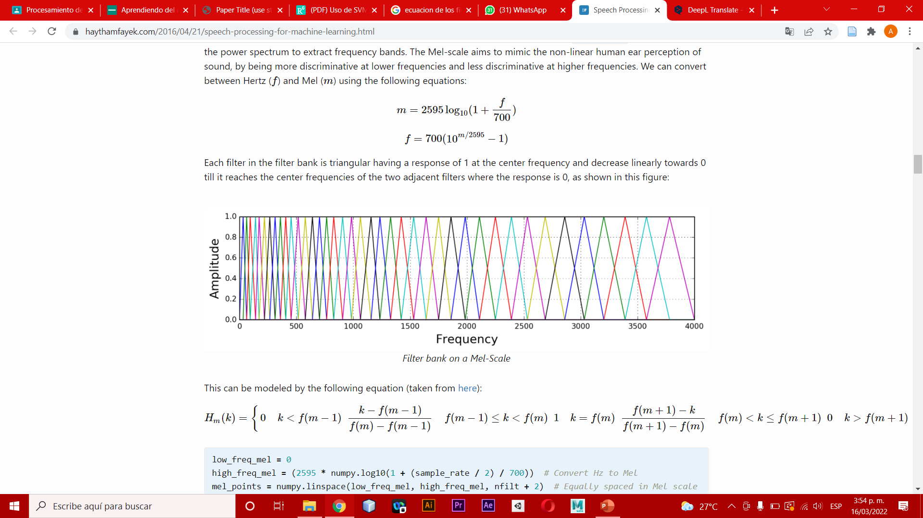
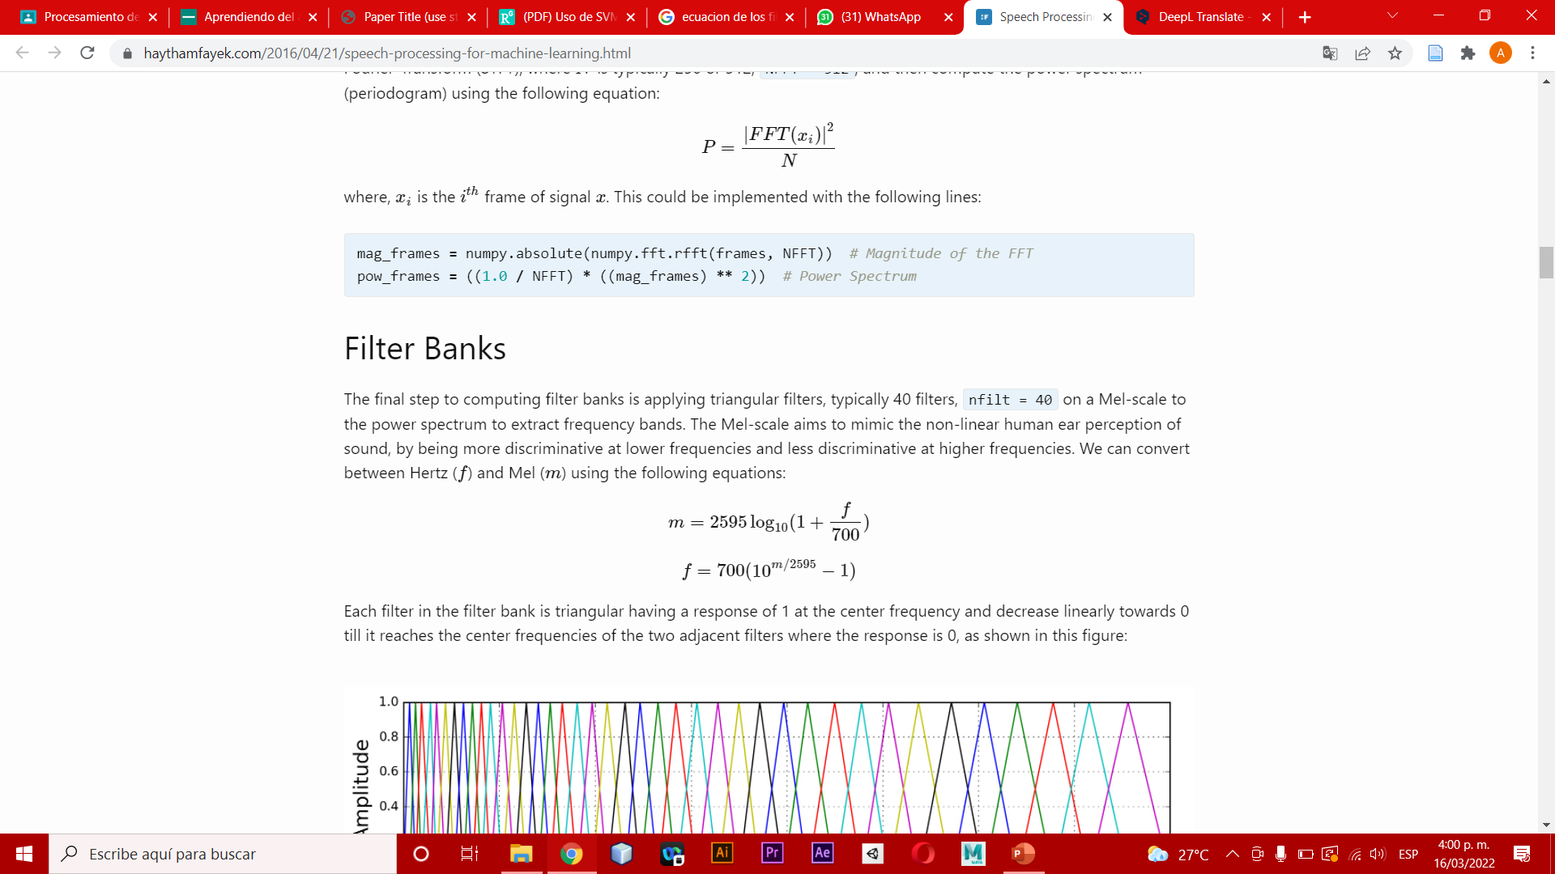
FRECUENCIAS DE MEL
¿Cómo se comportan las frecuencias?
A medida que aumenta las frecuencias, la percepción del sonido es mas sensible.
Se puede ver como el área crece a medida que aumenta la frecuencia.
A medida que aumenta la frecuencia, la percepción del sonido es mas sensible.
¿Cómo selecciono las frecuencias?
El umbral de audición humana, para la media de los humanos, se fija para las frecuencias entre 2 kHz y 4 kHz.
FS>2F
¿Cuántos filtros son?
El último paso para calcular los bancos de filtros es la aplicación de filtros triangulares, normalmente 40 filtros, (nfilt = 40) en una escala de Mel, , al espectro de potencia para extraer las bandas de frecuencia.

Slide 16
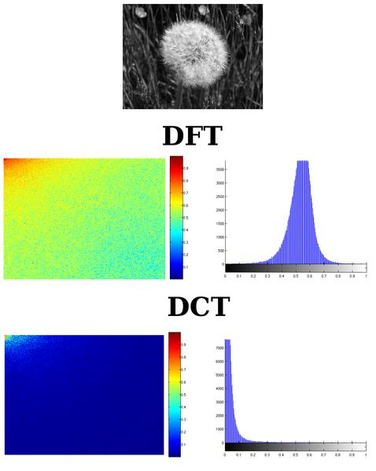
Transformada discreta del coseno
La transformada de coseno discreta (DCT del inglés Discrete Cosine Transform) es una transformada basada en la Transformada de Fourier discreta, pero utilizando únicamente números reales.
La transformada de coseno discreta expresa una secuencia finita de varios puntos como resultado de la suma de distintas señales sinusoidales (con distintas frecuencias y amplitudes).
Como la transformada discreta de Fourier (abreviada, DFT) la DCT trabaja con una serie de números finitos, pero mientras la DCT solo trabaja con cosenos la DFT lo hace con exponenciales complejos.

Slide 17
Por qué solo se usan los coeficientes del 2 al 13
En cuanto al número de coeficientes LPC hay una regla general: debes tomar n=(frecuencia de muestreo en kHz + 2). Si se utiliza un n más alto, se obtienen más detalles.
Son coeficientes que en conjunto forman un MFC. Se derivan de un tipo de representación cepstral del clip de audio (un "espectro de un espectro" no lineal). La diferencia entre el cepstrum y el cepstrum de frecuencia mel es que en el MFC, las bandas de frecuencia están igualmente espaciadas en la escala mel, que se aproxima más a la respuesta del sistema auditivo humano que las bandas de frecuencia espaciadas linealmente utilizadas en el espectro normal.
El coeficiente estático de 13 dimensiones se compone de un coeficiente de energía unidimensional (F0) + un coeficiente dct de 12 dimensiones. El coeficiente de energía se puede utilizar para distinguir entre tramas de voz y tramas no vocales.
Aunque los coeficientes de orden superior representan niveles crecientes de detalles espectrales, según la tasa de muestreo y el método de estimación, entre 12 y 20 coeficientes cepstrales suelen ser óptimos para el análisis del habla. La selección de un gran número de coeficientes cepstrales da como resultado una mayor complejidad en los modelos.
Que coeficientes se usan

Slide 18
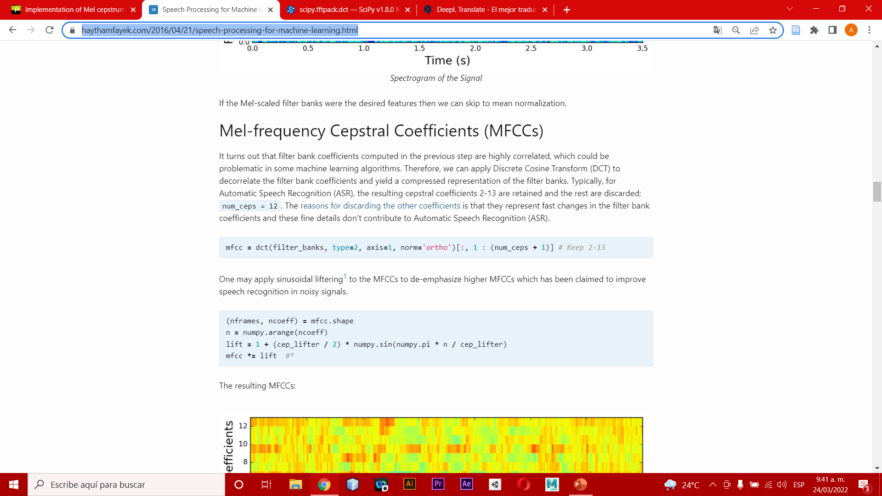
https://docs.scipy.org/doc/scipy/reference/generated/scipy.fftpack.dct.html

Slide 19
Liftering
Es aplicar un filtro ( cepstral filtering ) a los MFCC.
Implica el espectro de potencia en el cálculo, que es el cuadrado de la
de la Transformada Rápida de Fourier (FFT)

Slide 20
Luego de tomar el logaritmo de todas las energías de cada frecuencia Mel
Buscamos aplicarle la transformada de coseno discreta (DCT) a estos logaritmos.
Normalmente para el reconocimiento automático de voz (ASR), los coeficientes cepstrales resultantes son de 2-13 se conservan y el resto se descarta;
num_ceps = 12.
Las razones para descartar los otros coeficientes, es que representan cambios rápidos en los coeficientes del banco de filtros y estos detalles finos no contribuyen al reconocimiento automático de voz (ASR).

Slide 21
Cepstrum
El cepstrum de una señal es el resultado de calcular la transformada de Fourier inversa del espectro de la señal estudiada en escala logarítmica (dB). El cepstrum es complejo y, por tanto, tiene su parte real y su parte imaginaria.
MFCC
Los MFCC (Coeficientes Cepstrales de las frecuencias de Mel – Mel Frequency Cepstral Coefficients) son coeficientes para la representación del habla basados en la percepción auditiva humana. Los MFCC muestran las características locales de la señal de voz asociadas al tracto vocal

Slide 22
En esta investigación, añadimos para cada una de las 13 características (12 características cepstrales más la energía) una característica delta o de velocidad, y una característica doble delta o de aceleración [12].
DELTA ENERGY Y DELTA SPECTRUM
La energía se correlaciona con la identidad del teléfono y es una pista útil para la detección del teléfono. La energía en un fotograma para una señal x en una ventana desde la muestra de tiempo t1 hasta la muestra de tiempo t2, se representa en la ecuación siguiente:
Cada una de las 13 características delta representa el cambio entre fotogramas en la característica cepstral/energética correspondiente, mientras que cada una de las 13 características delta doble representa el cambio entre fotogramas en las características delta correspondientes. Una forma sencilla de calcular los deltas sería simplemente calcular la diferencia entre fotogramas; así, el valor delta d(t) para un valor cepstral particular c(t) en el tiempo t puede estimarse como:
Además, la señal del habla no es constante de un fotograma a otro. Este es el hecho importante de la señal del habla y los cambios de los fotogramas, como la pendiente de un formante en sus transiciones, o la naturaleza del cambio de un cierre de parada a una ráfaga de parada, pueden proporcionar una pista útil para la identidad del teléfono.
Cada una de las 13 características delta representa el cambio entre fotogramas en la característica cepstral o de energía correspondiente de la ecuación (8), mientras que cada una de las 39 características delta dobles representa el cambio entre fotogramas en las características delta correspondientes.
Por esta razón, también añadimos características relacionadas con el cambio de las características cepstrales a lo largo del tiempo.

Slide 23

https://www.kaggle.com/ilyamich/mfcc-implementation-and-tutorial
Book Title. P52
Ejemplo de implemetanción del Block Diagram of the computation steps of MFCC.

